Slide 1
ОРОН НУТАГ ХӨГЖЛИЙН 2013 онд САНГААС ХИЙГДСЭН ХӨРӨНГӨ ОРУУЛАЛТЫН ТАНИЛЦУУЛГА

Slide 2
Номт багийн төв цэцэрлэгт хүрээлэнгийн зүүн талын явган зам 14.8 сая төг
Дараах
өмнөх

Slide 3
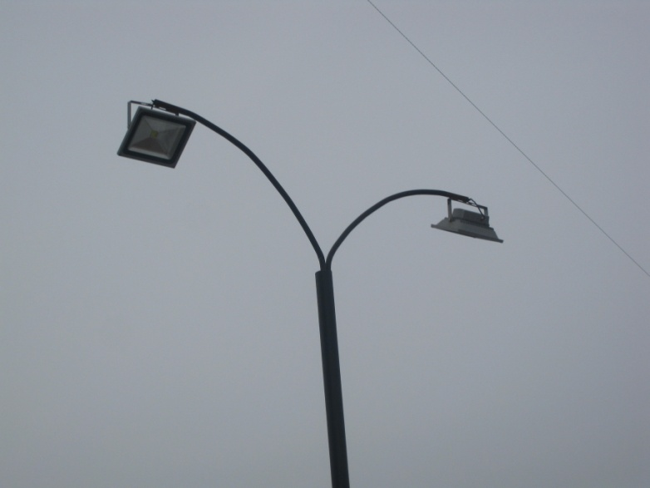
18-Р БАЙРНЫ ХОЙД ТАЛД ХҮҮХДИЙН ТОГЛООМЫН ТАЛБАЙ 9.6 сая төг

Slide 4
16,17-р байрны хойд талд усан оргилуур, явган зам, сүүдрэвч, гэрэлтүүлгийн хамт 9.2 сая төг

Slide 5
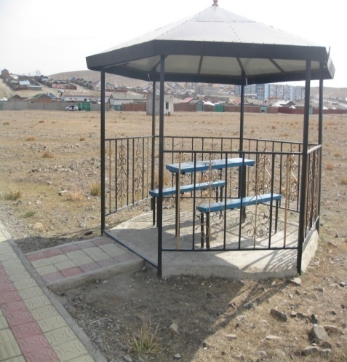
Ланс багтЗуунмод голоос Дашчойнхорлон хийд хүртэл явган зам, гэрэлтүүлгийн ажил 32.2 сая.төг

Slide 6
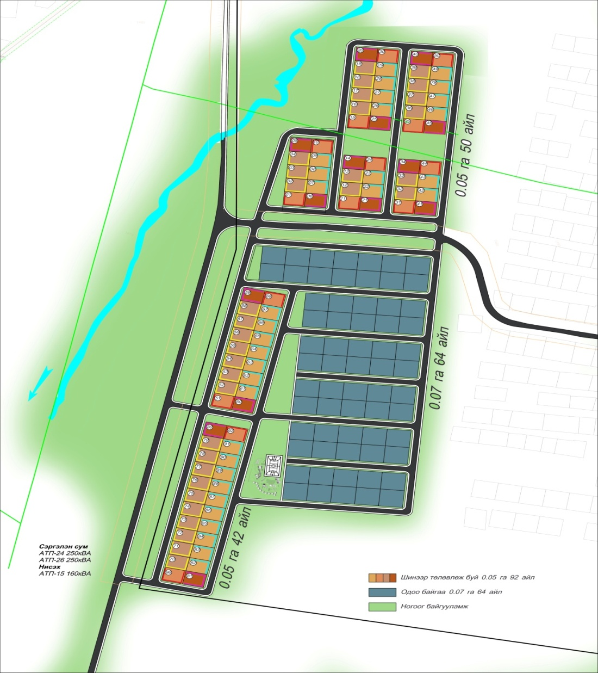
Баянхошуу багт шинээр баригдсан 92 айлын жишиг хороолол

Slide 7
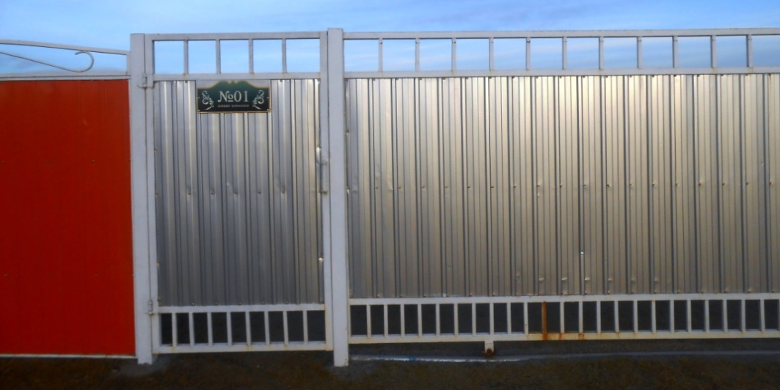
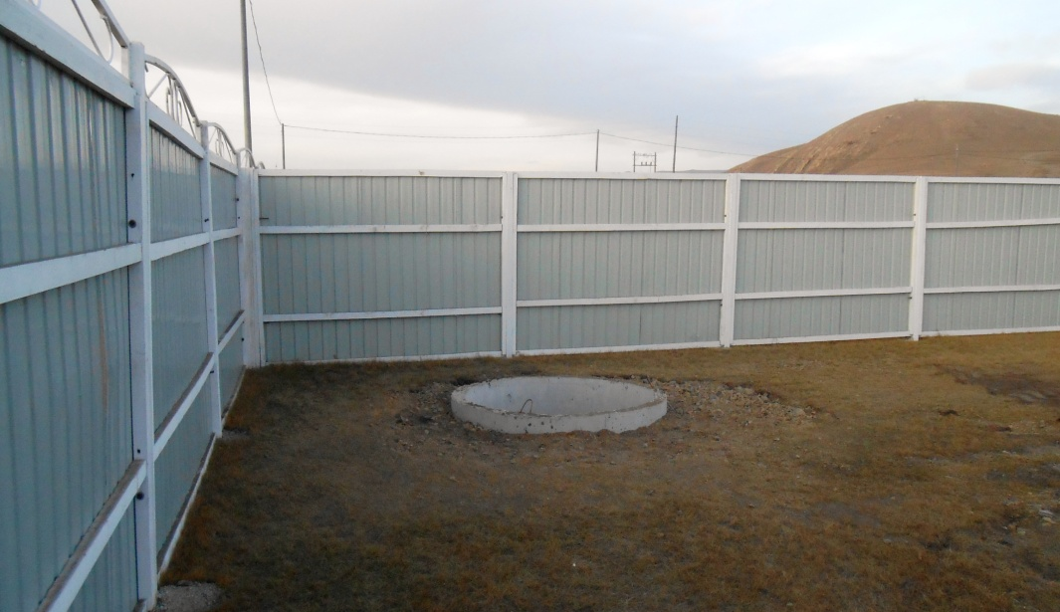
Жишиг хороололд ОНХС-с хуваарьлагдсан 70 сая төгрөгийг ТөвЧандмань-ДЭХГазартай эргэн төлөгдөх нөхцөлтэй гэрээ байгуулан санхүүжүүлсэн

Slide 8
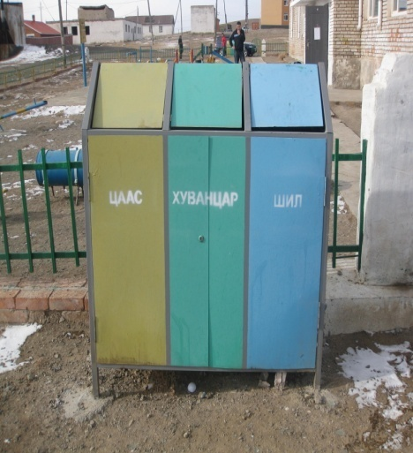
Зүүндэлгэр багт 3ш автобусны буудал 6ш хогийн савыг БИ БИ ТИ ДИ ХХК-н 7 650,0 мян төгрөгт хийж гүйцэтгэсэн

Slide 9
Зүүндэлгэр багт шинээр худаг гаргах ажлыг Монголиан Гранд Дриллинг ХХК-н 15 сая төгрөгт хийж гүйцэтгэсэн

Slide 10
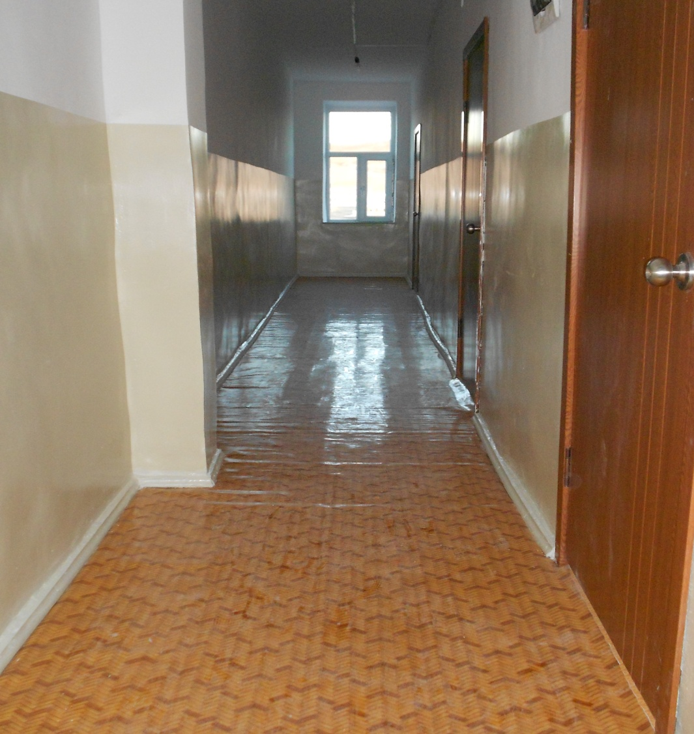
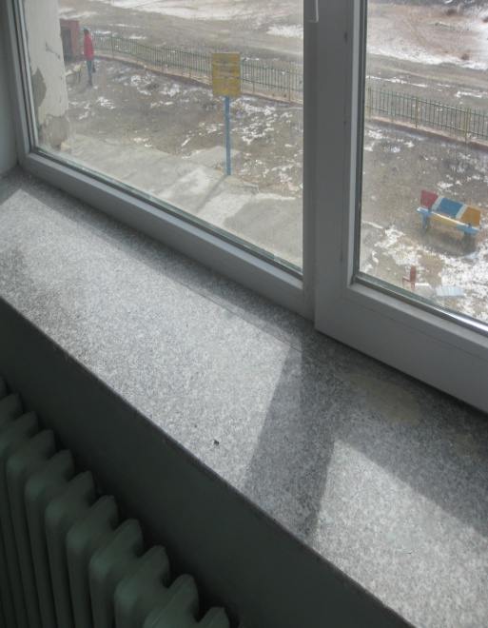
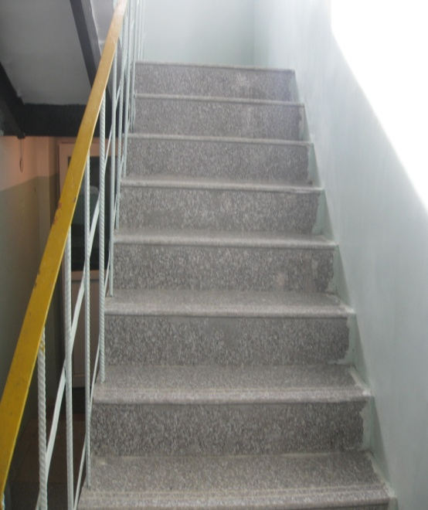
Багийн байр, ахмадын байрны засвар, цэцэрлэгийн тохижилт

Slide 11
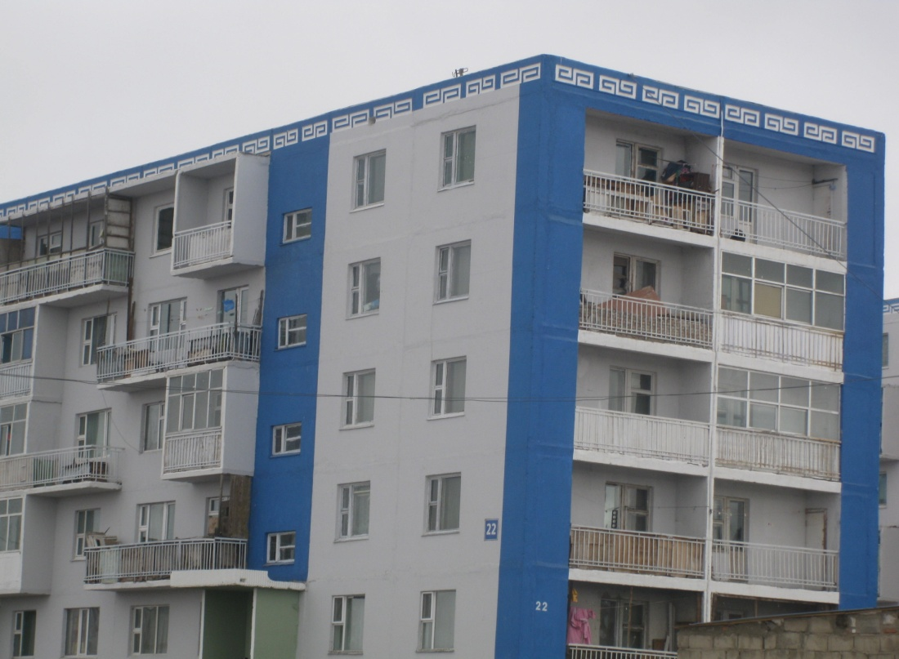
Нацагдорж багийн 19,20,21,22-р байрны гадна фасадны засварын ажил

Slide 12
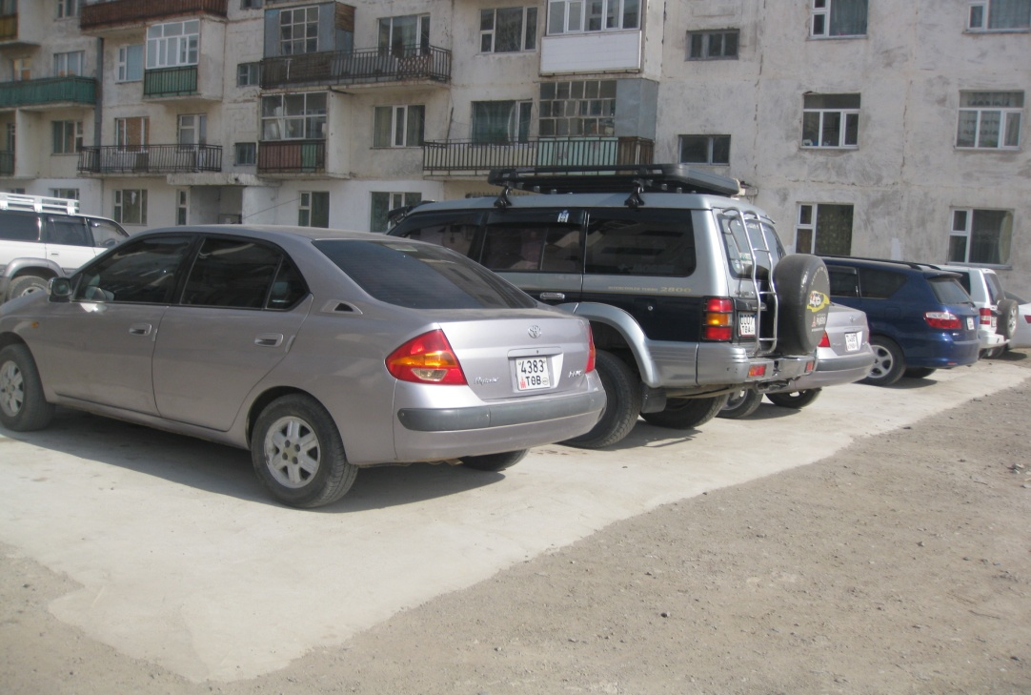
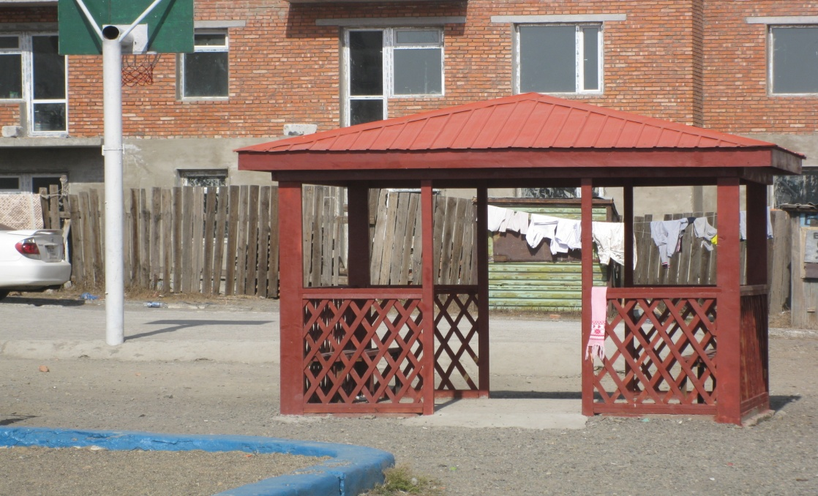
Баруун Зуунмод багийн хүүхдийн тоглоомын талбай шинэчлэн сайжруулах ажил

Slide 13
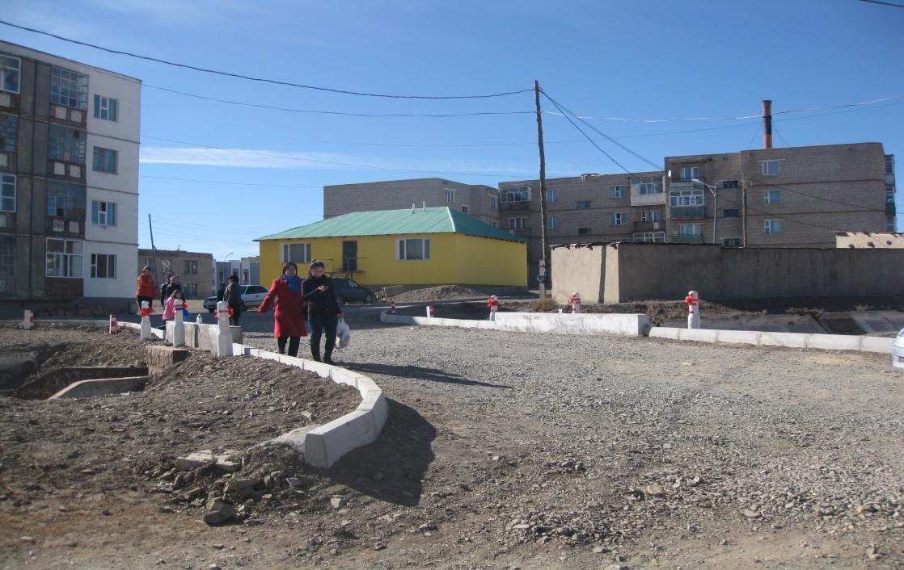
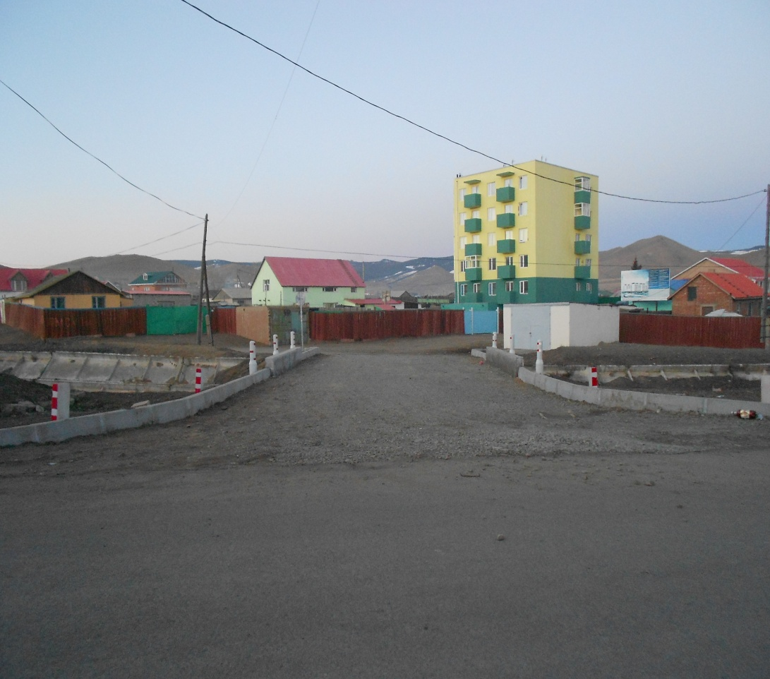
Баруун Зуунмод багт үерийн далан дээр автозамын ус зайлуулах суваг хийх ажил

Slide 14
ОРОН НУТАГ ХӨГЖЛИЙН САНГААС 2014 ХИЙГДСЭН ХӨРӨНГӨ ОРУУЛАЛТЫН ТАНИЛЦУУЛГА

Slide 15
Багуудад ОНХСангийн хөрөнгөөр хийгдсэн ажлын харьцуулалт
СУМЫН ХЭМЖЭЭНД ОНХС-ААС ХИЙГДСЭН АЖЛЫН ГҮЙЦЭТГЭЛ НЬ 86%- ТАЙ БАЙНА.

Slide 16
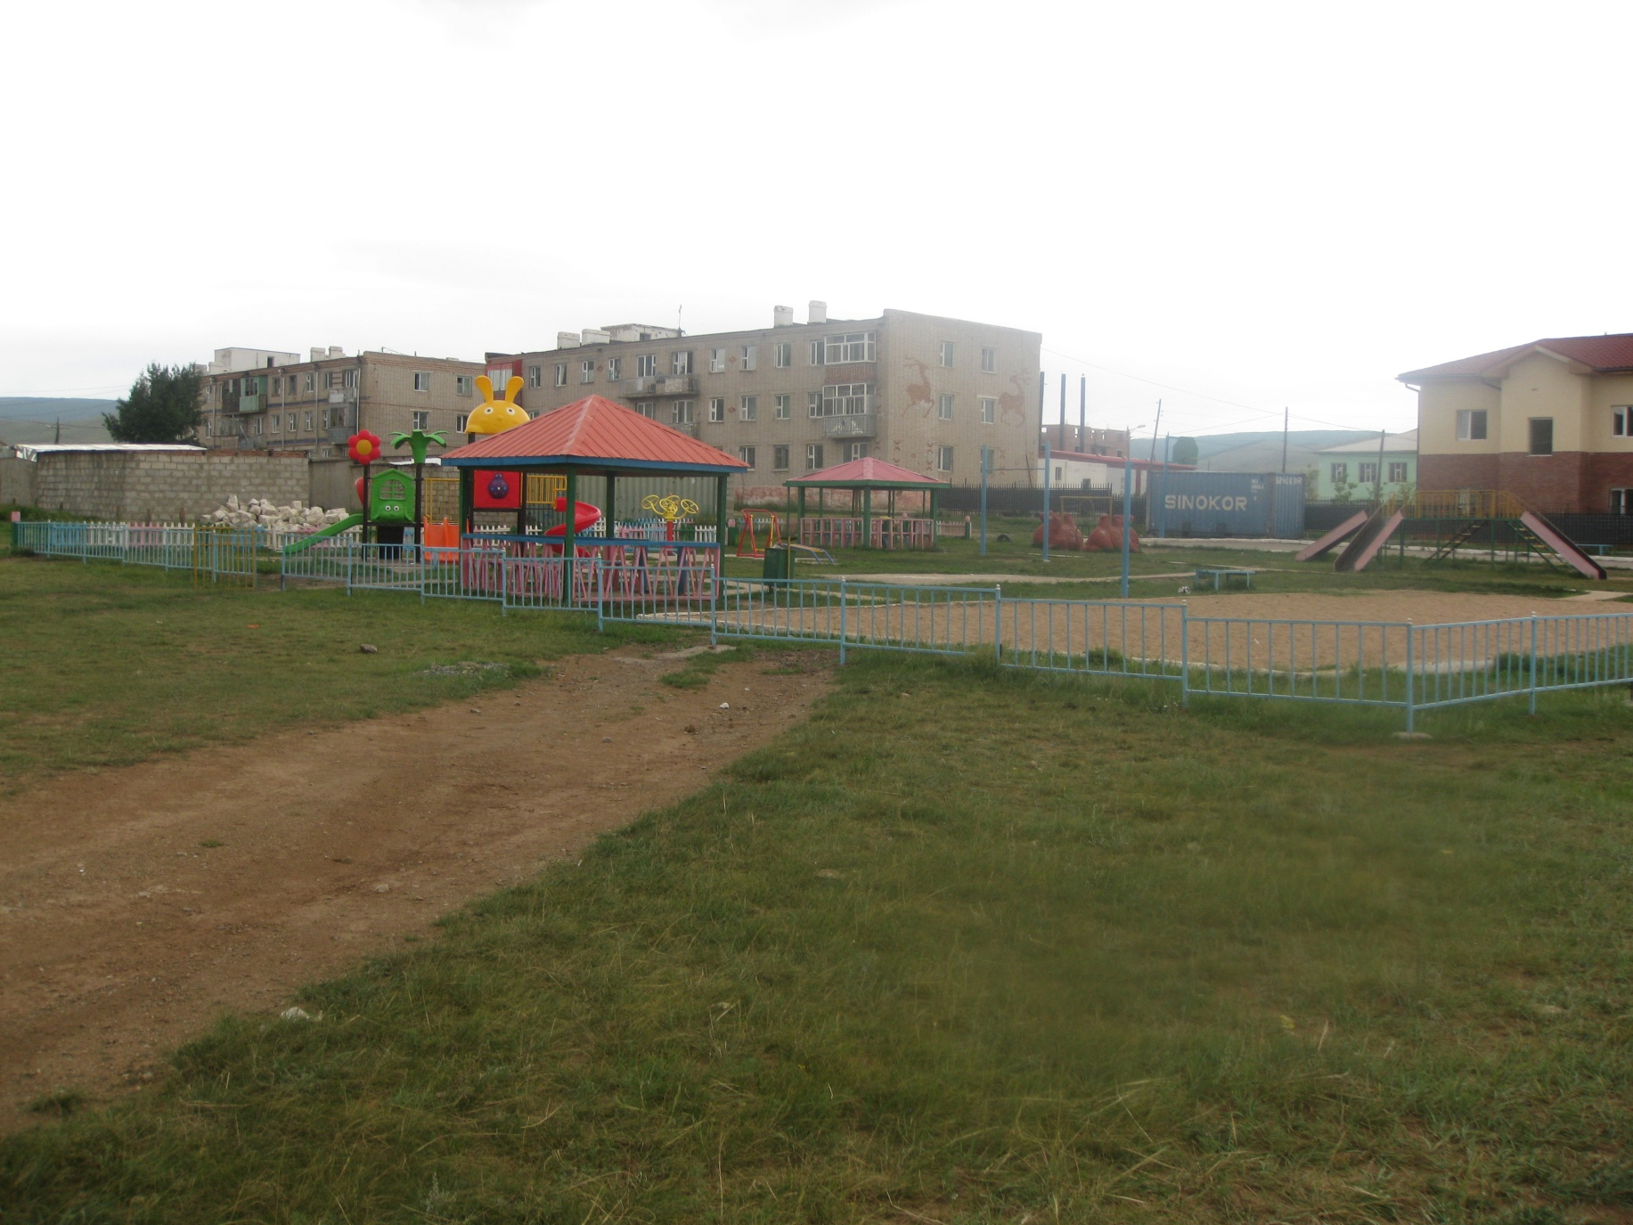
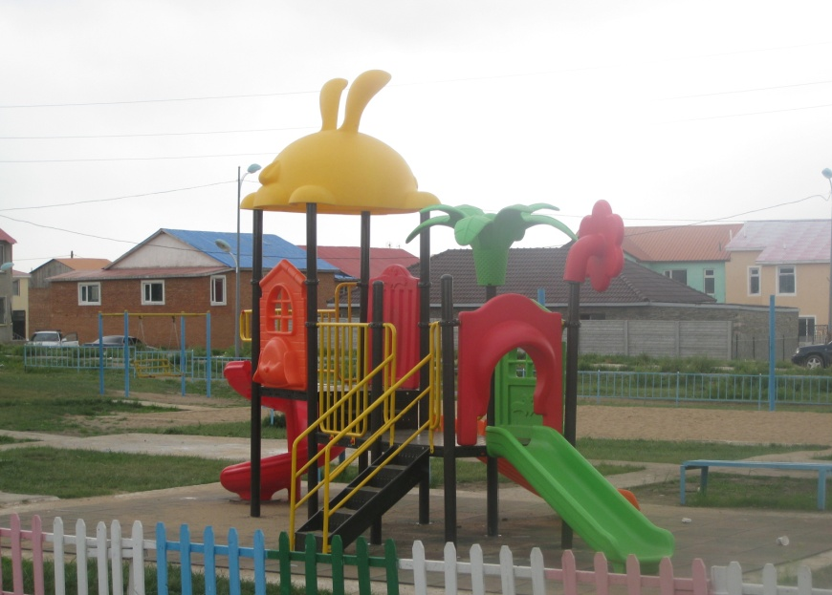
Номт багийн хуульчдийн хотхоны тоглоомын талбайн тохижилт 32.4 сая.төг

Slide 17
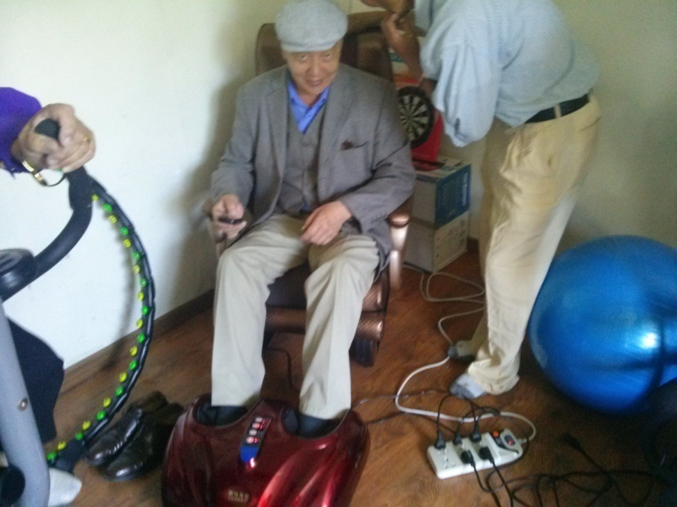
Номт багийн ахмадын чийрэгжүүлэлтийн танхимын тохижилт 5.8 сая.төг

Slide 18
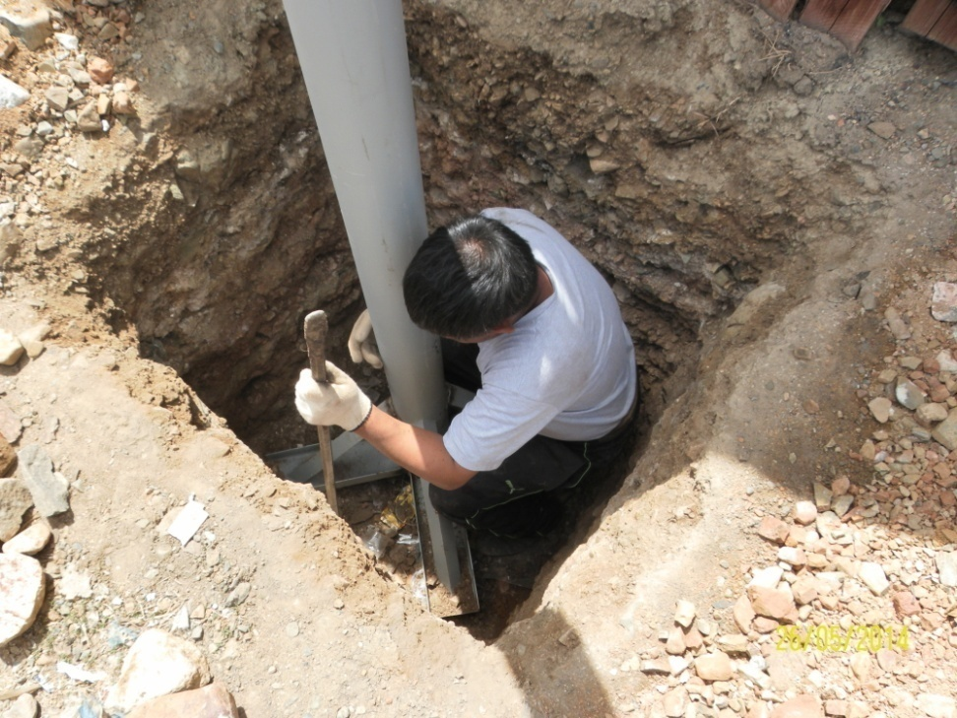
Номт багийн гэрэлтүүлэг сайжруулах 5ш нарны зайн гэрэлтүүлэг 9.8 сая.төг

Slide 19
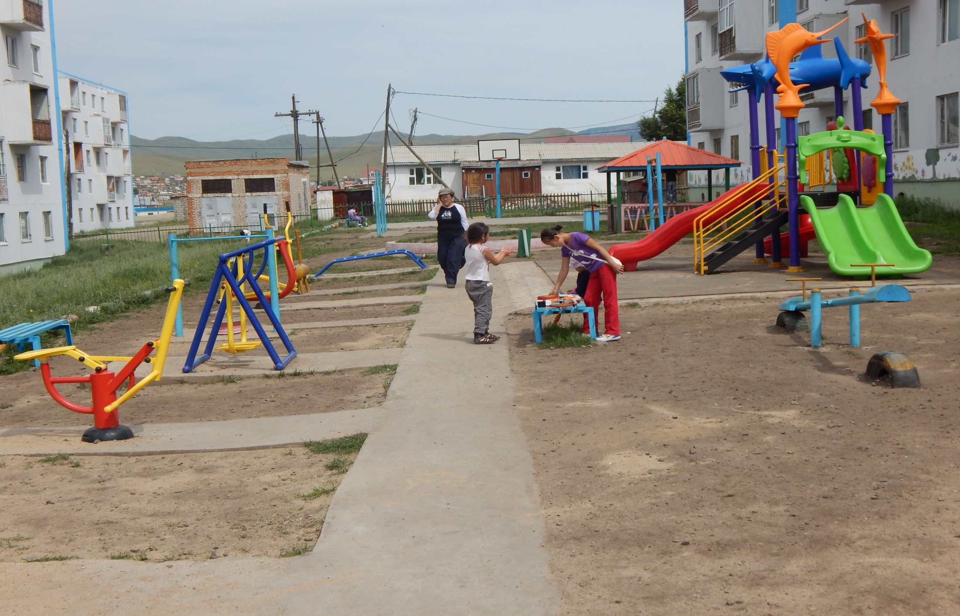
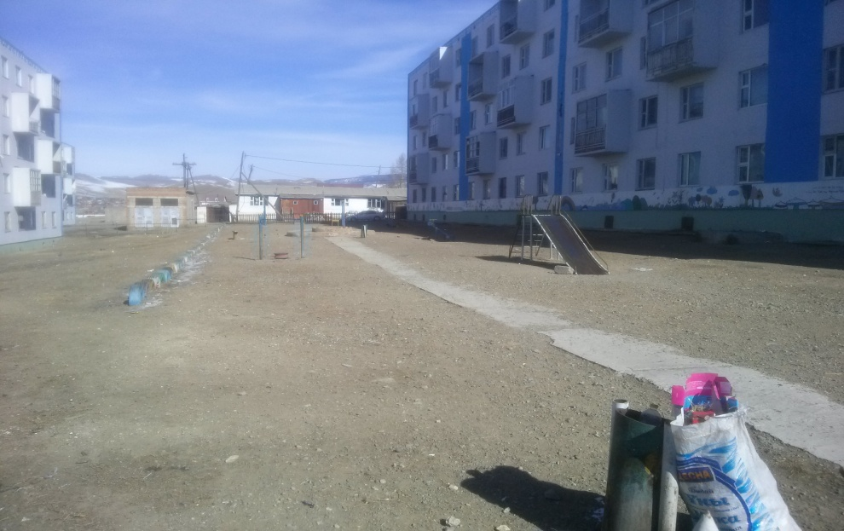
Нацагдорж багийн 20,21-р байрны дундах тоглоомын талбайн тохижилт 19.7 сая.төг
өмнө

Slide 20
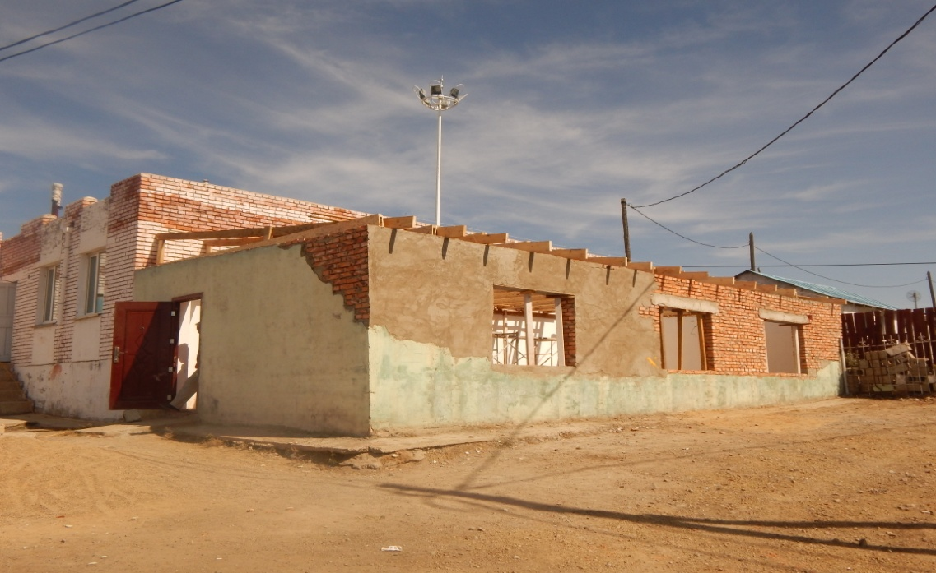
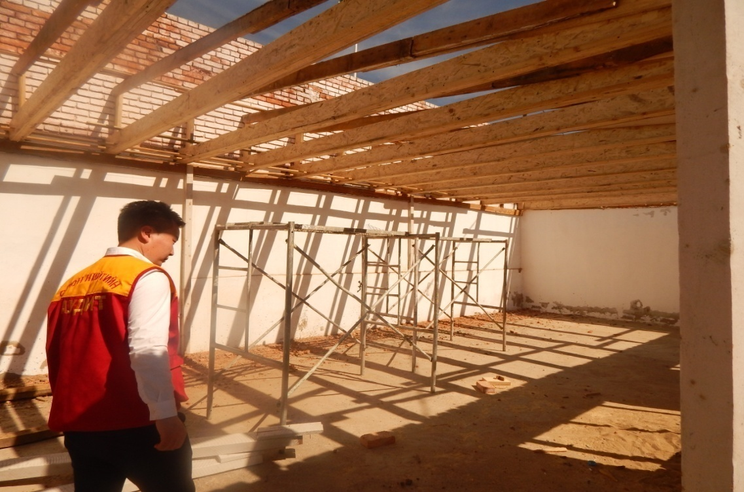
Нацагдорж багийн иргэний танхим, мэдээллийн төв тохижуулах 17,0 сая
Нацагдорж багийн 20,21-р байрны дундах тоглоомын талбайн тохижилт 16.9 сая.төг

Slide 21
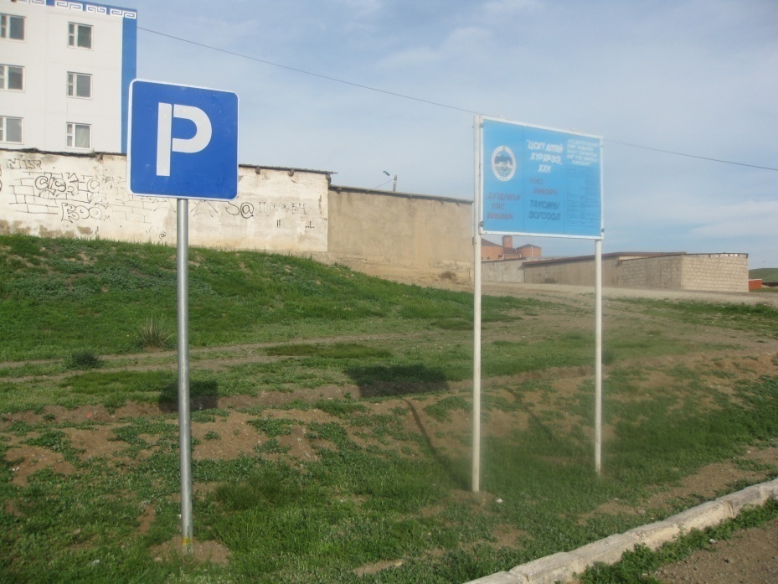
Нацагдорж багийн иргэний танхим, мэдээллийн төв тохижуулах 17,0 сая
Нацагдорж баг таксины зогсоол тохижуулах 3.0 сая.төг

Slide 22
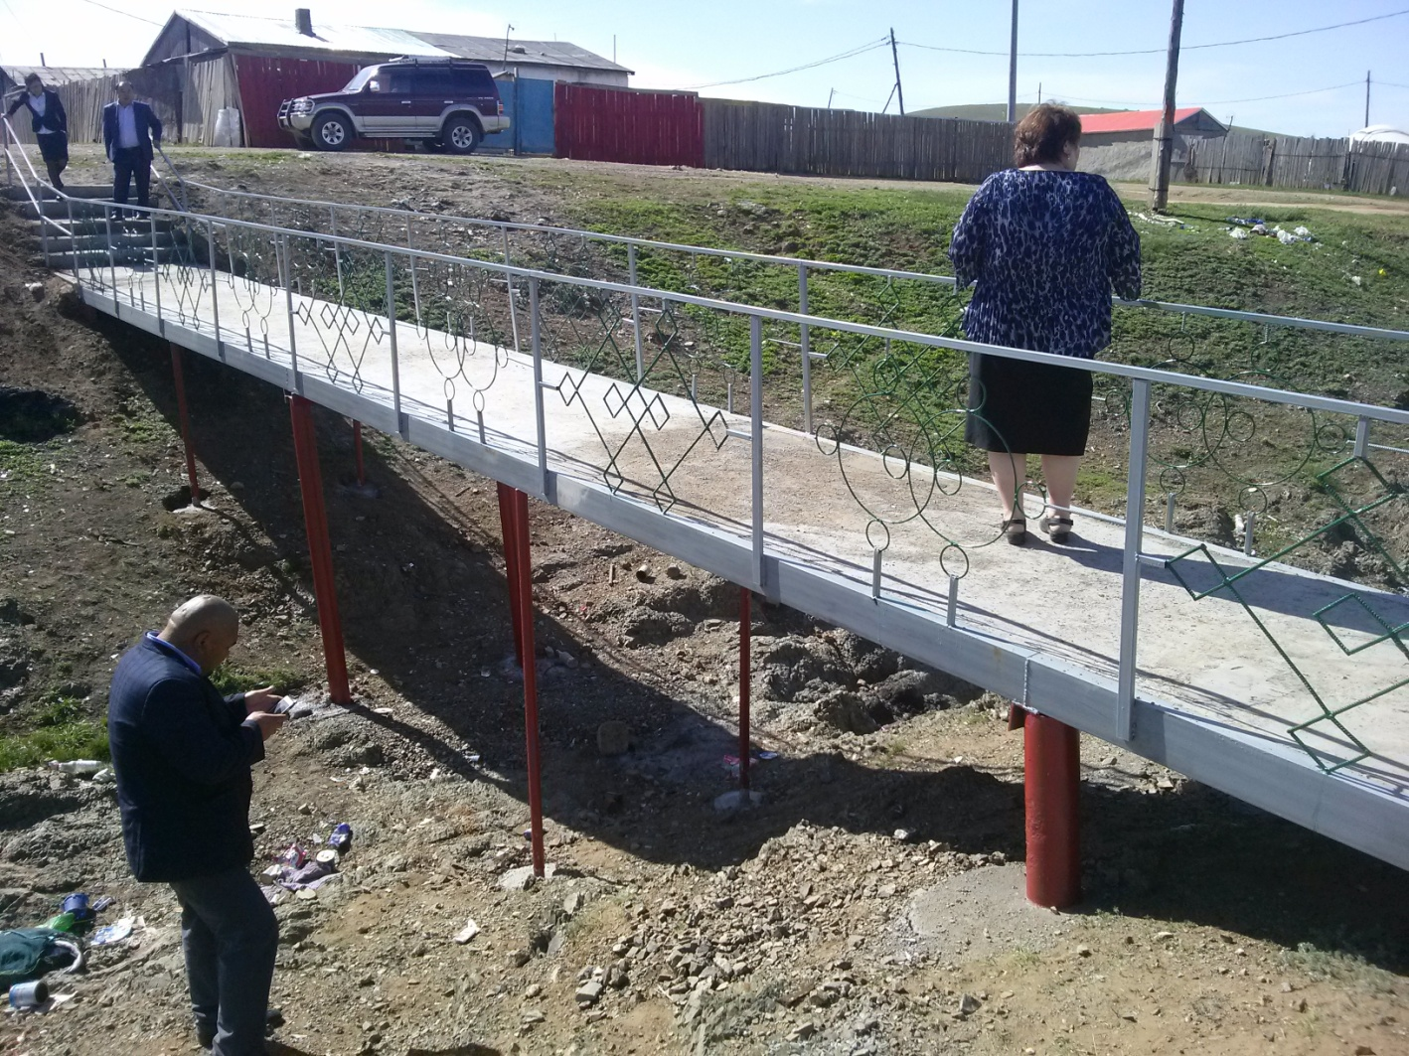
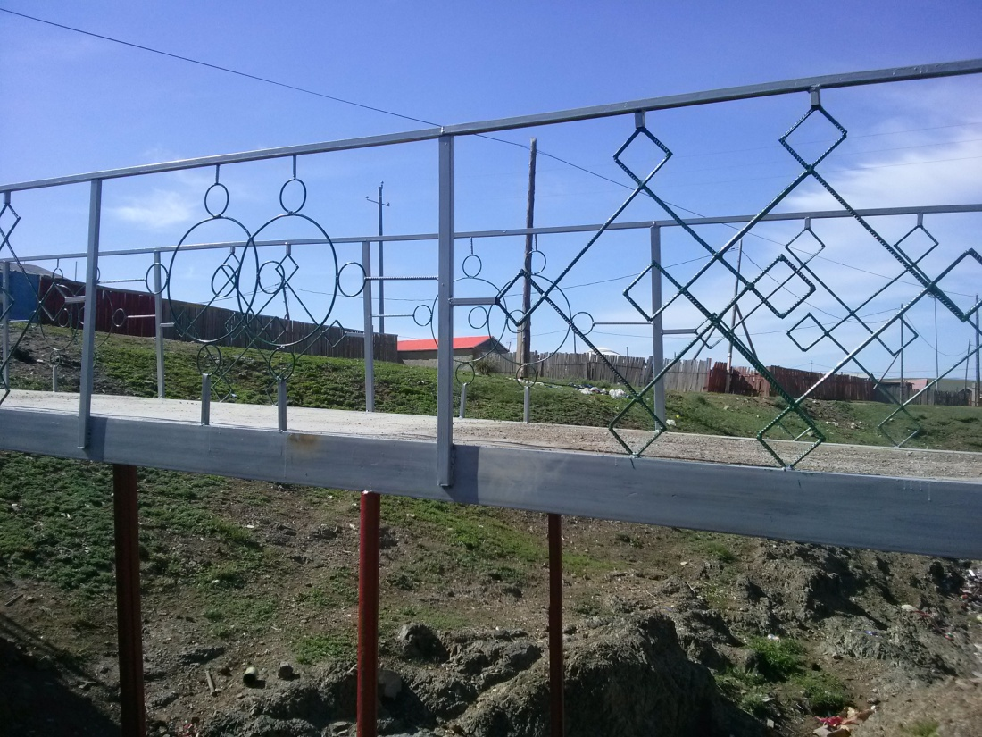
Ланс багийн зүүн жалганд явган гүүр 4.0 сая төг

Slide 23
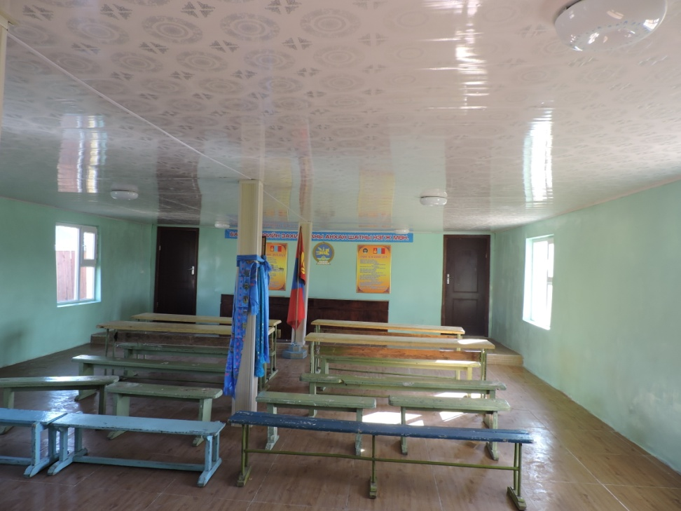
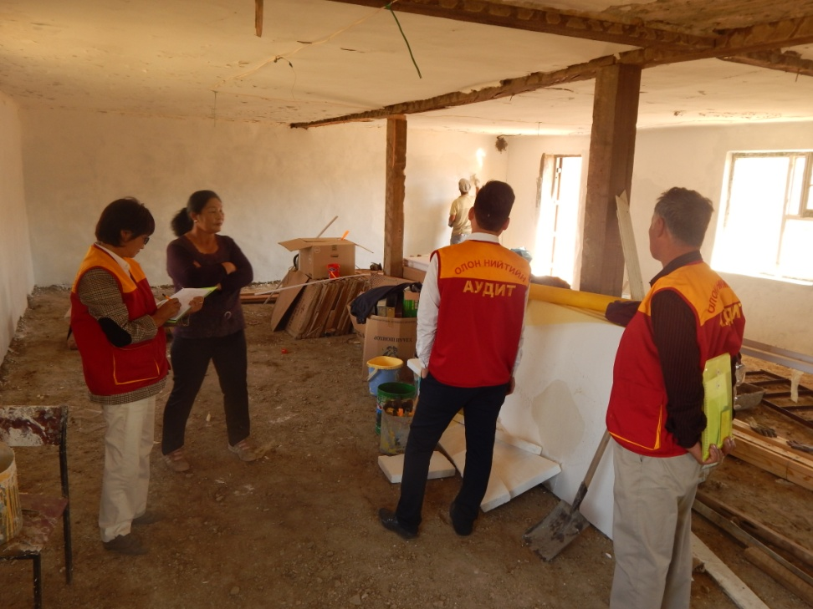
Өрхийн эмнэлэгийн хуучин байрыг засварлах 15.9 сая.төг
Гадна тал
дараа нь
Дотор тал

Slide 24
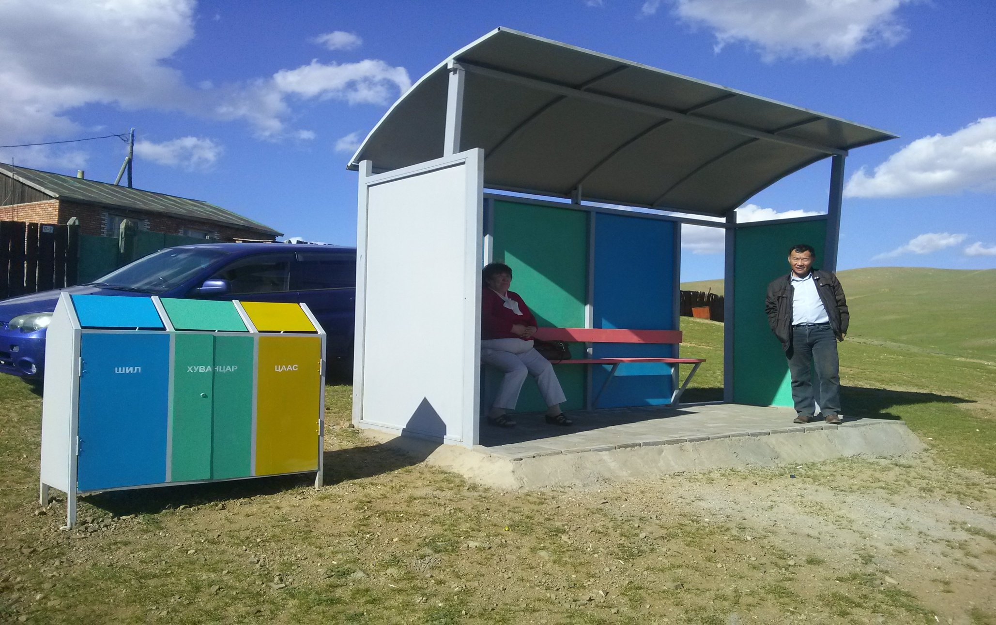
Иргэдийн бүлгээр хийлгэсэн автобусны буудал /2,3,4-р баг/ нийт 6ш 13.8 сая төг

Slide 25
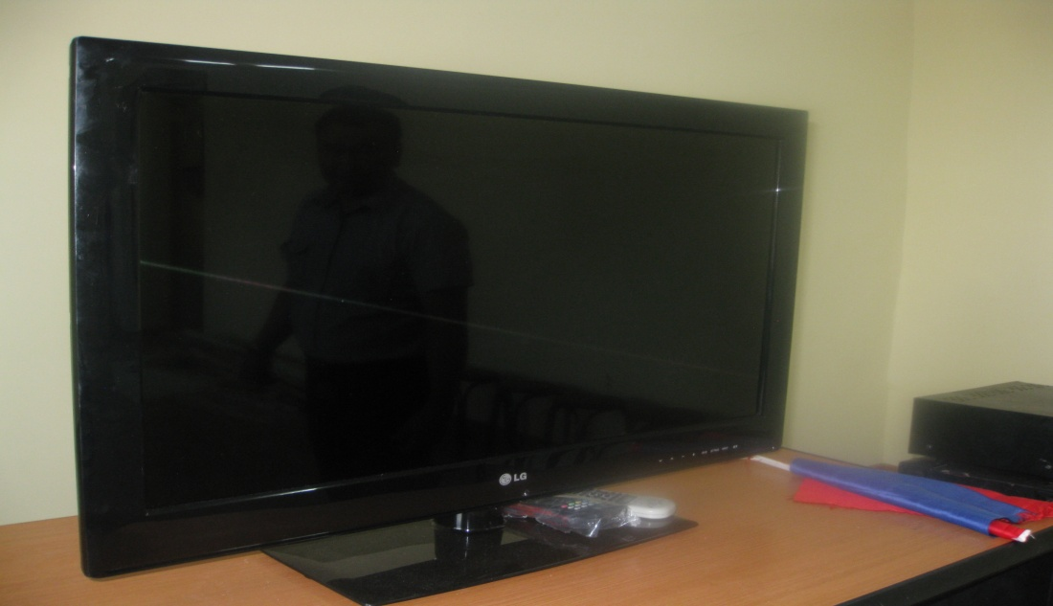
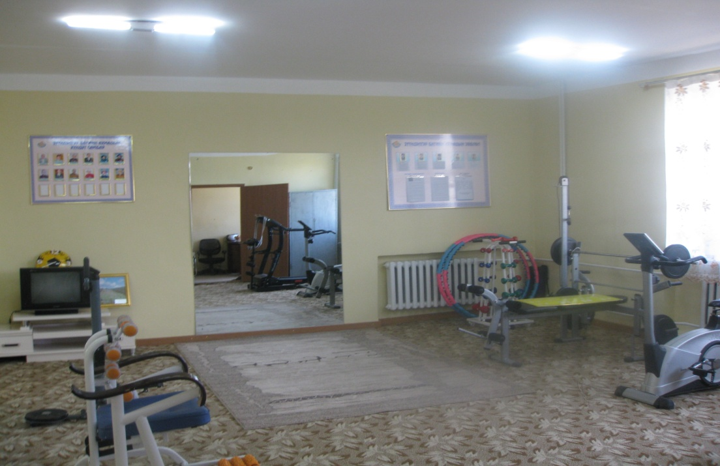
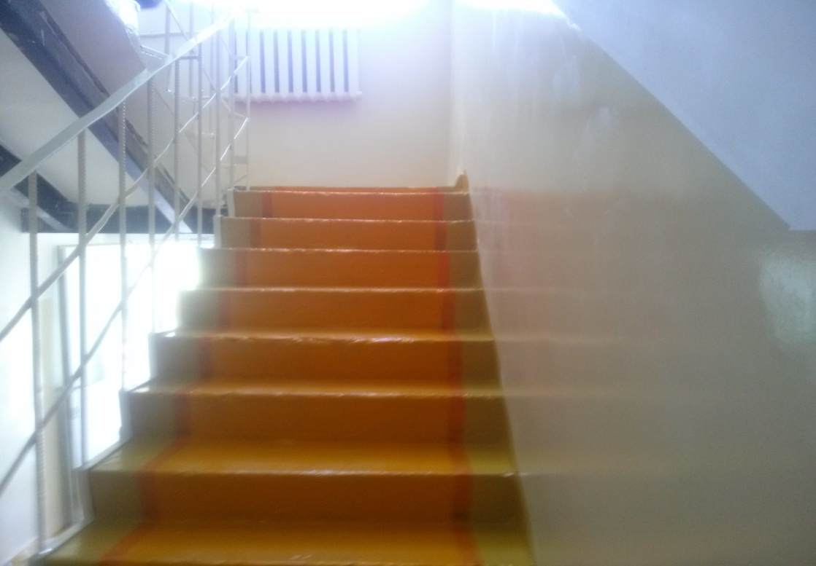
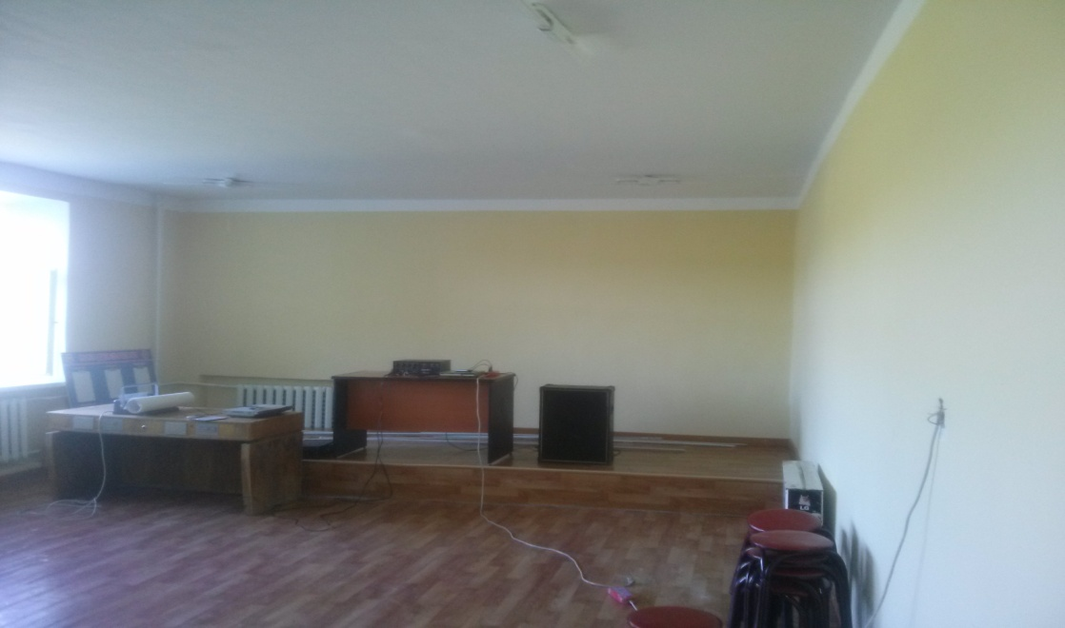
Зүүндэлгэр багийн ахмадын чийрэгжилтийн танхим тохижуулах 5.0 сая төг

Slide 26
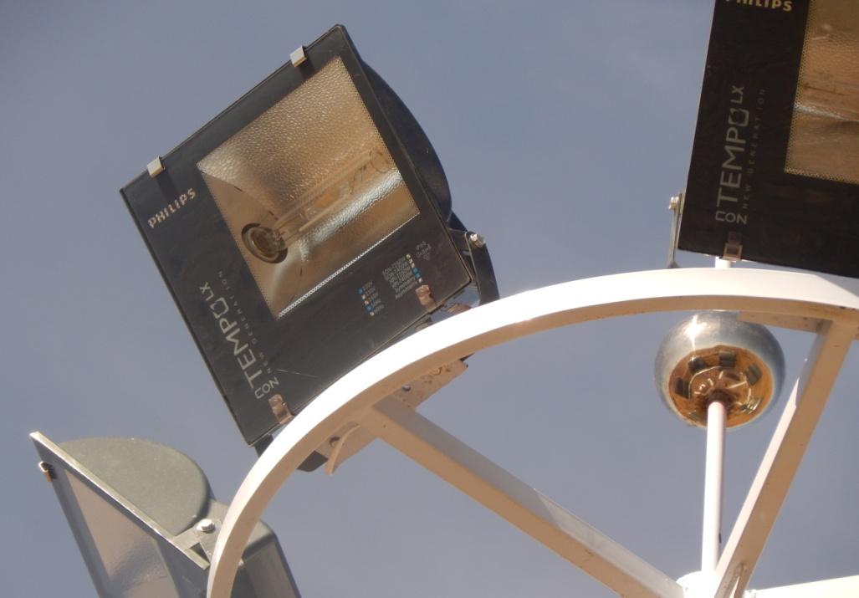
2,3,4 багуудад цамхагт гэрэл шинээр байгуулах нийт 6ш 40.5 сая төг

Slide 27
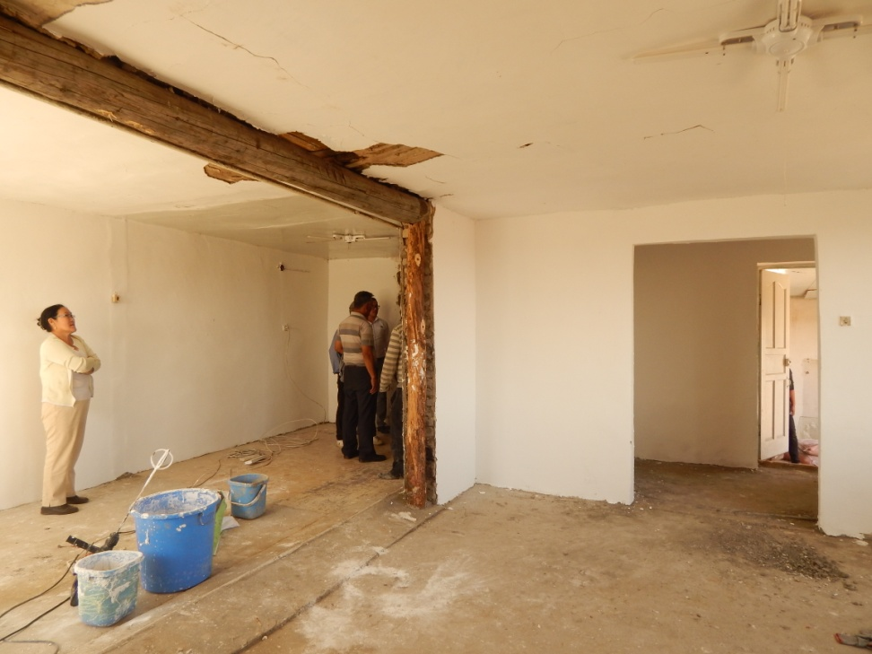
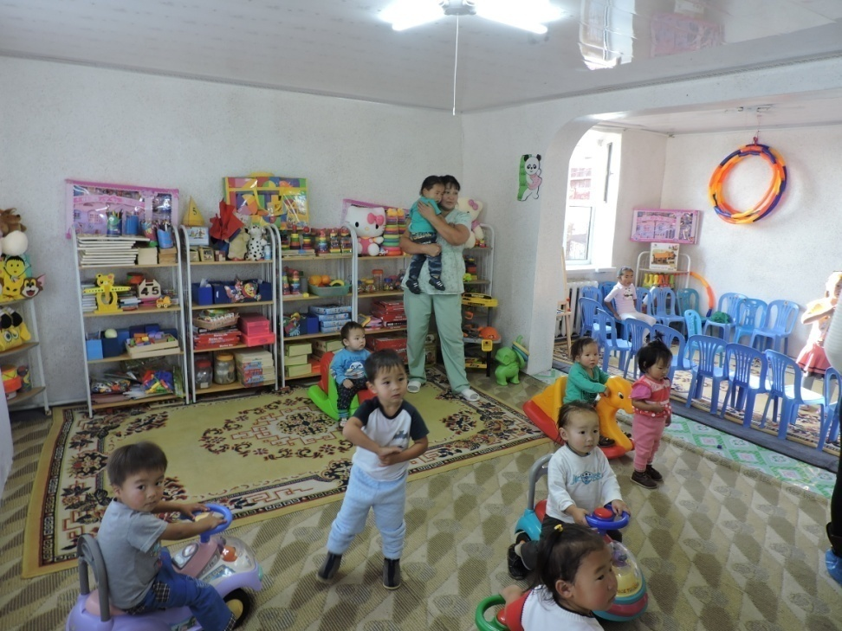
Баруун Зуунмод гэр хорооллын “Цэцэг” цэцэрлэгийн засвар 10 сая.төг
Гадна тал
өмнө
дараа нь
Дотор тал

Slide 28
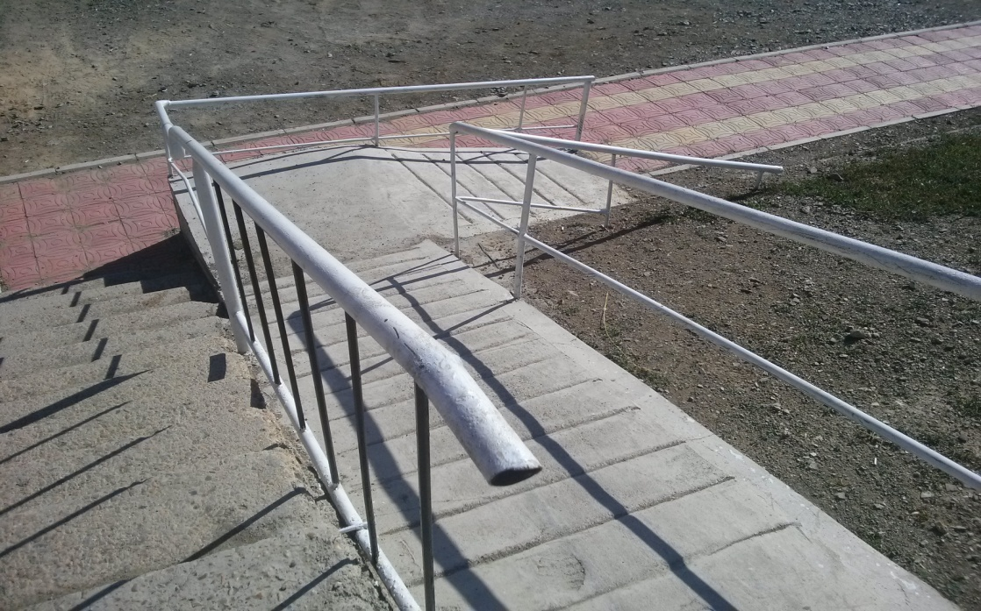
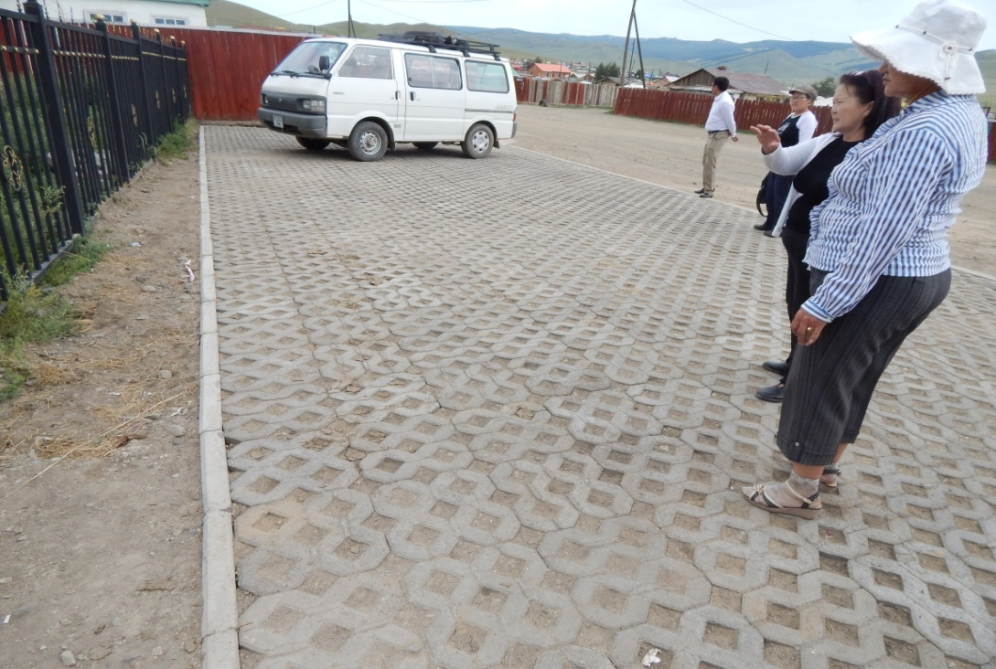
Баруун Зуунмод баг 412м2 явган зам 28.0 сая.төг

Slide 29
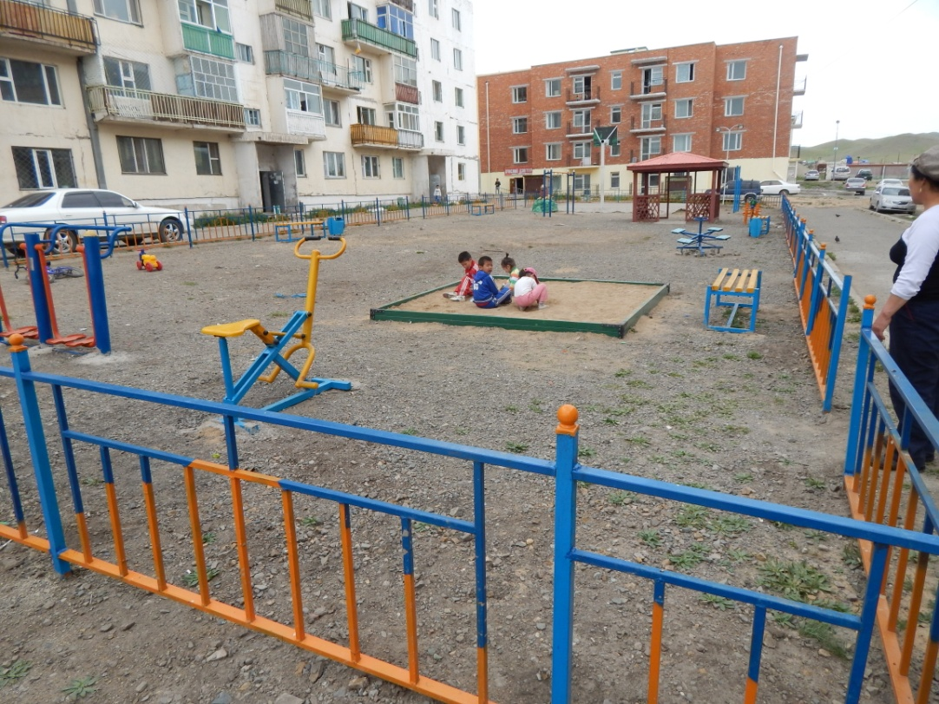
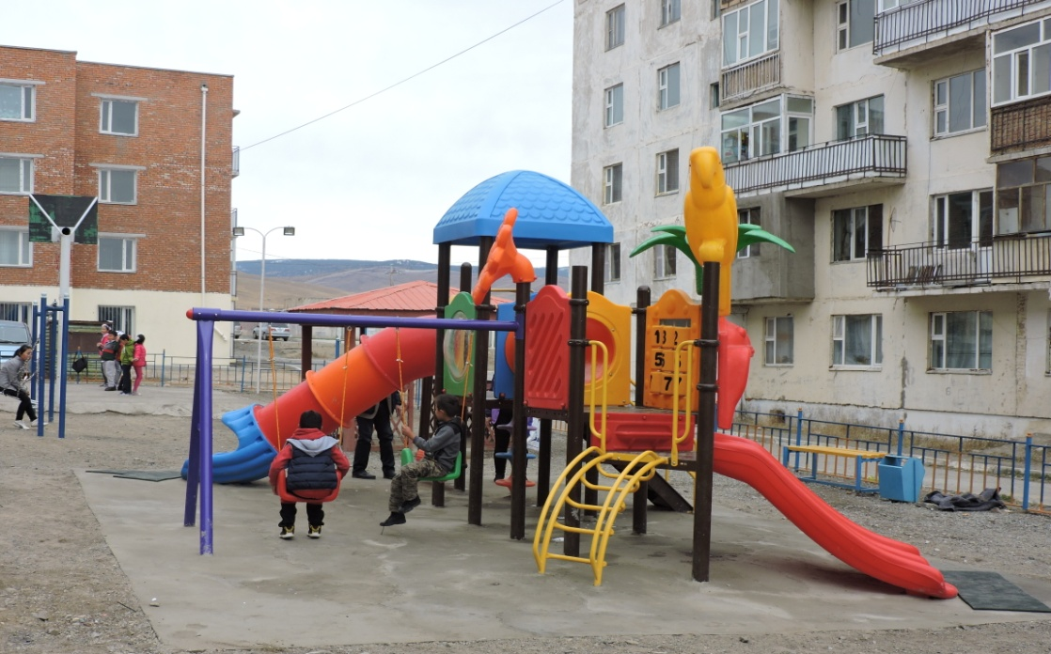
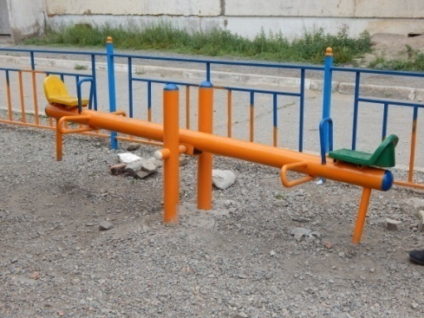
Баруун Зуунмод хүүхдийн тоглоомын талбайн тохижилт 11.0 сая.төг

Slide 30
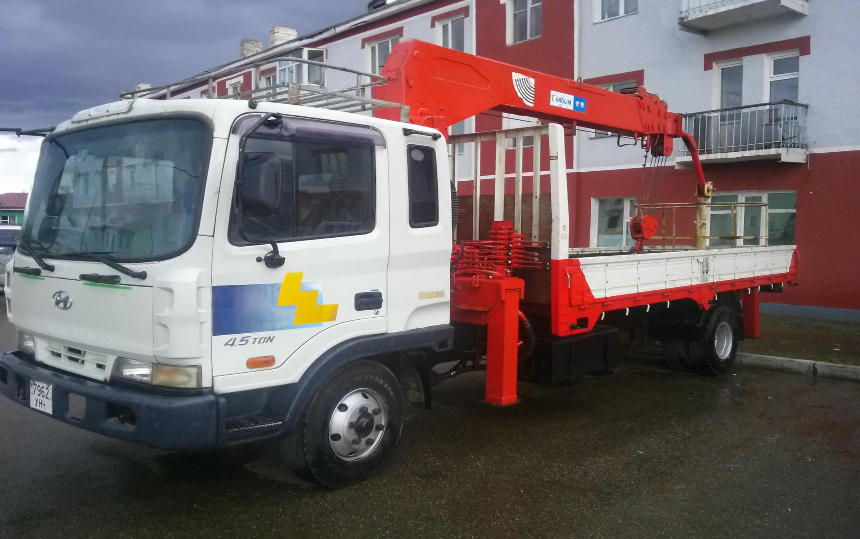
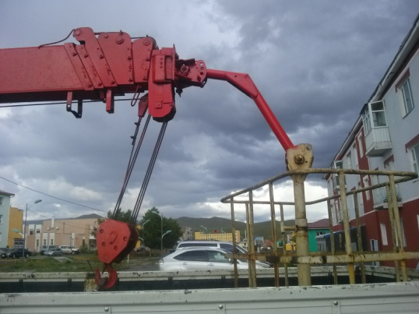
Хот тохижуулах газрын ачааны автокран 56.8 сая.төг

Slide 31
Анхаарал тавьсанд баярлалаа

